Slide 1

Турагентство
Кейс по продвижению

Slide 2
Исходные данные
На аккаунте 4000 подписчиков неактивных подписчиков, скорее всего из них живые – 500.
1-2 продажи в месяц с инстаграма
Ужасный визуал профиля
Таргетированную рекламу никогда не использовали
Шапки профиля не было. Посты не несли никакой информации, способствующей продажам

Slide 3
Цели
Активизировать продажи через инстаграм
Выстроить цепочку продаж
Урвать у конкурентов большой кусок «торта»

Slide 4
Наша работа
Работа началась с анализа потенциальной аудитории. Выявили боли человека покупающего туры;
Сделали полное переоформление постов и сторис;
Начали давить на «больные» места потенциального покупателя;
Создали дизайн «вечной» ленты в инстаграм;
Создали контент-план;
Изменили подход к написанию текстов;
Создали 10 рекламных роликов из которых выбрали 4 для продвижения туров; Лили трафик на лид-форму.

Slide 5
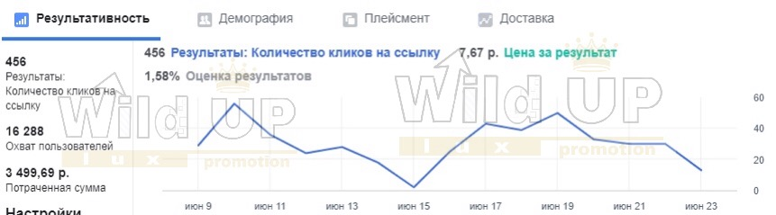
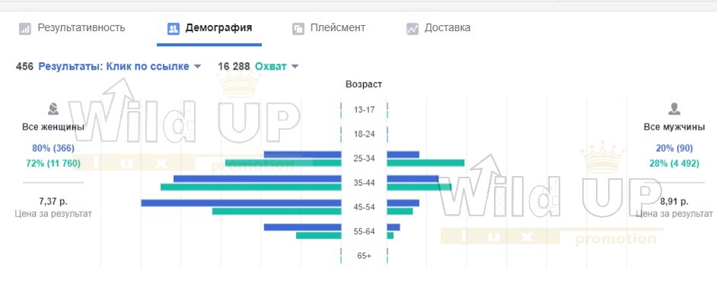
Может слова подкрепим статистикой некоторых рекламных кампаний?

Slide 6
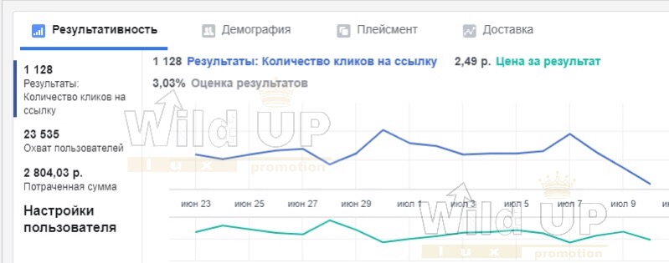
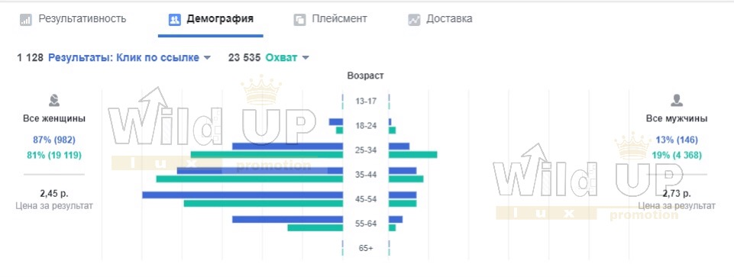

Slide 7
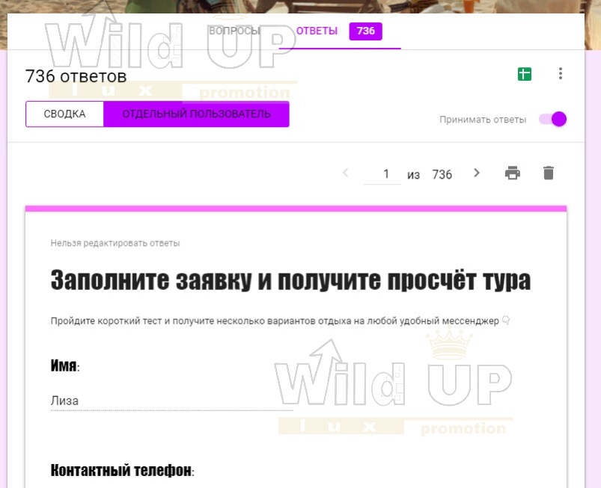
Жаль менеджеров…
Лиды пришедшие на лид-форму

Slide 8
Создал проблему клиенту
У клиента в офисе работало 2 менеджера, заявками не были навалены, поэтому успевали всех обрабатывать… Но когда в работу включились мы – всё пошло наперекосяк. В хорошем смысле этого слова. Заявки с каждым днём увеличивались и соответственно у менеджеров увеличивалась работа, и… Заявок стало так много, что 2 менеджера уже физически не успевали всех обработать, поэтому потребовалось ещё 1-2 менеджера, но офис был рассчитан только на 2х (не совсем большой). Решением этого вопроса стало расширение – клиенту потребовалось открыть второй офис и оперативно найти 2 толковых менеджера по продажам… Открыл офис, нашёл и я завалил его ещё большим кол-вом заявок. Да, тут ещё играет тот фактор, что это был сезон и за счёт этого такая пиковая активность была по заявкам. Но уверен, что без правильной и хорошей рекламы такого результата не было бы.

Slide 9
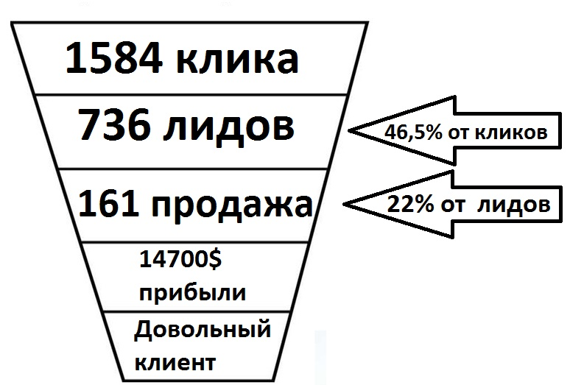

Slide 10
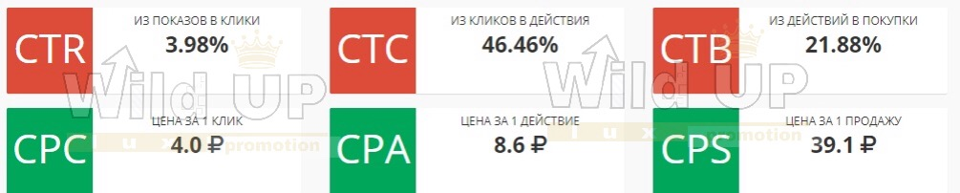
ОЧЕНЬ ДЕШЕВАЯ ПРОДАЖА
С двух РК, которые привожу в пример потратили чуть больше 100$
Заявка вышла в 0,13$
Клиент в среднем вышел в 0,50$;

Slide 11
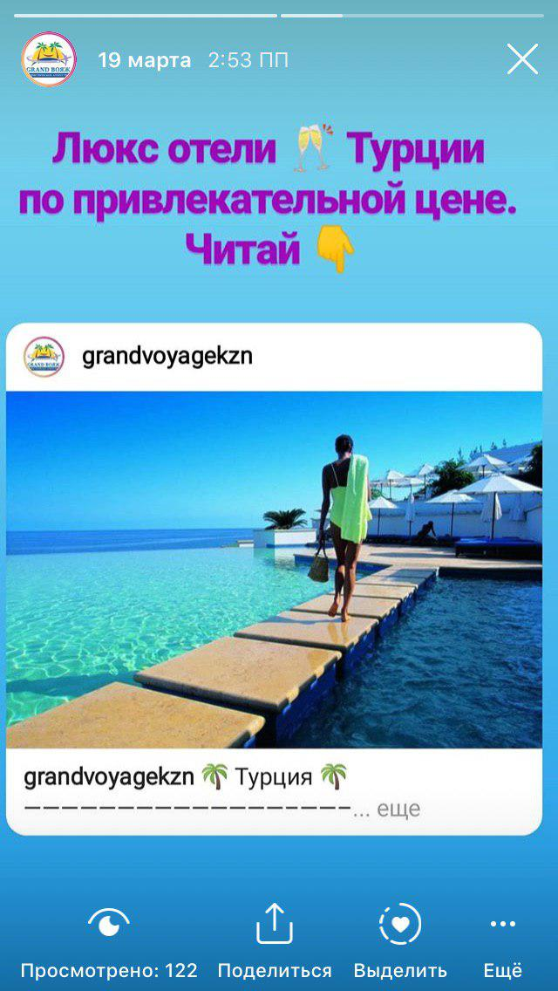
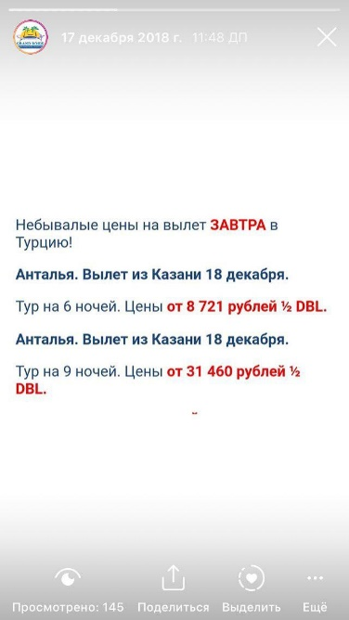
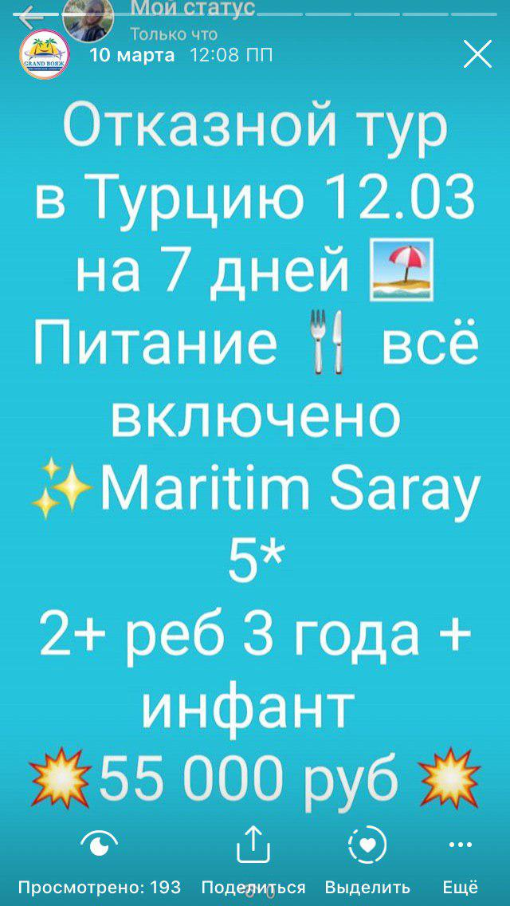
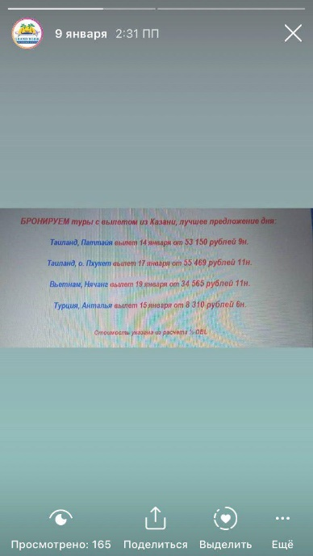
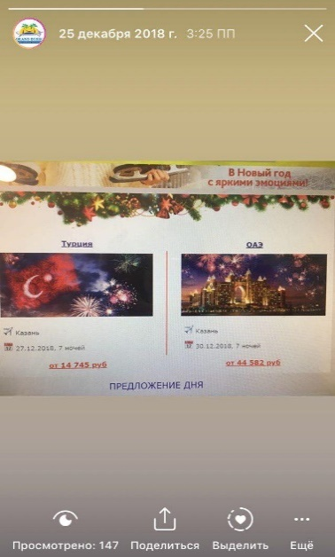
А что у нас по дизайну до и после?
До (сторис)
⠀

Slide 12
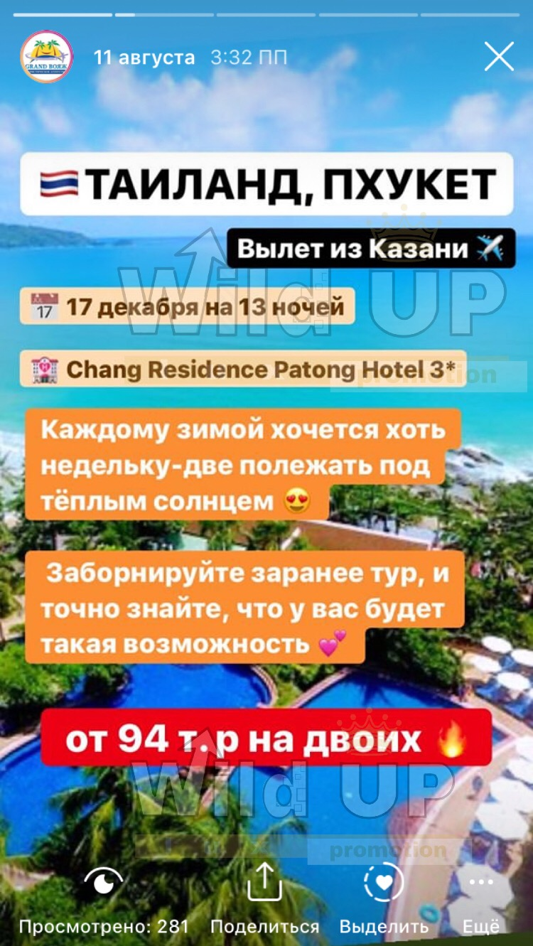
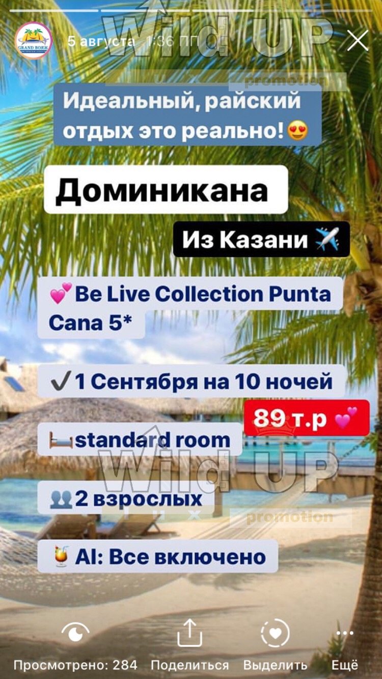
После (сторис)

Slide 13
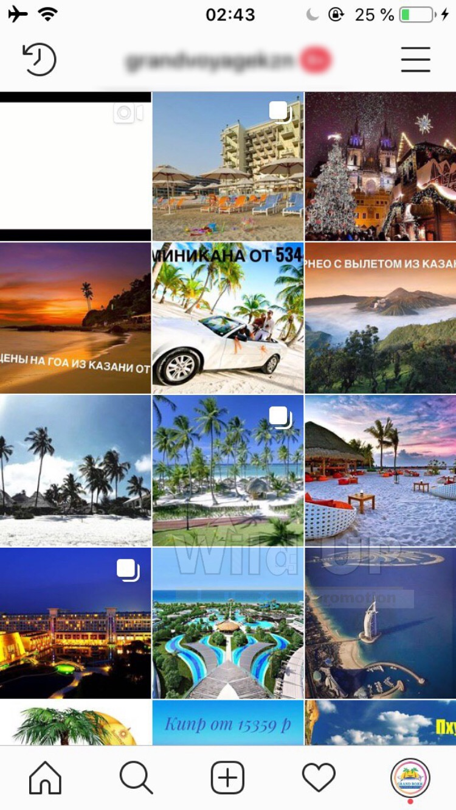
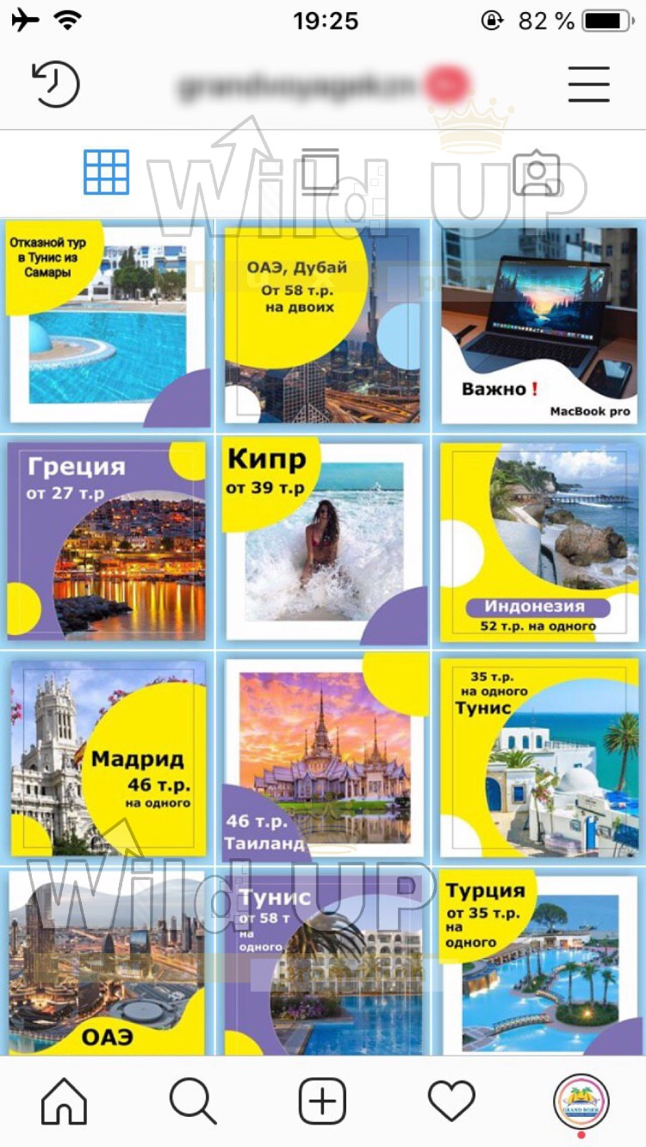
До (лента)
После (лента)

Slide 14
Золотая жила
14700$ - это только то, что мы решили внести в кейс, в общей сложности за работу с клиентом мы принесли ему около 23000$, и продолжаем работать с ним...
Клиент тратит 320$/месяц на наши услуги;
Получает в сотни раз больше прибыли;
Ищите контакты, чтобы заказать наши услуги?
Они на следующем слайде ☺

Slide 15
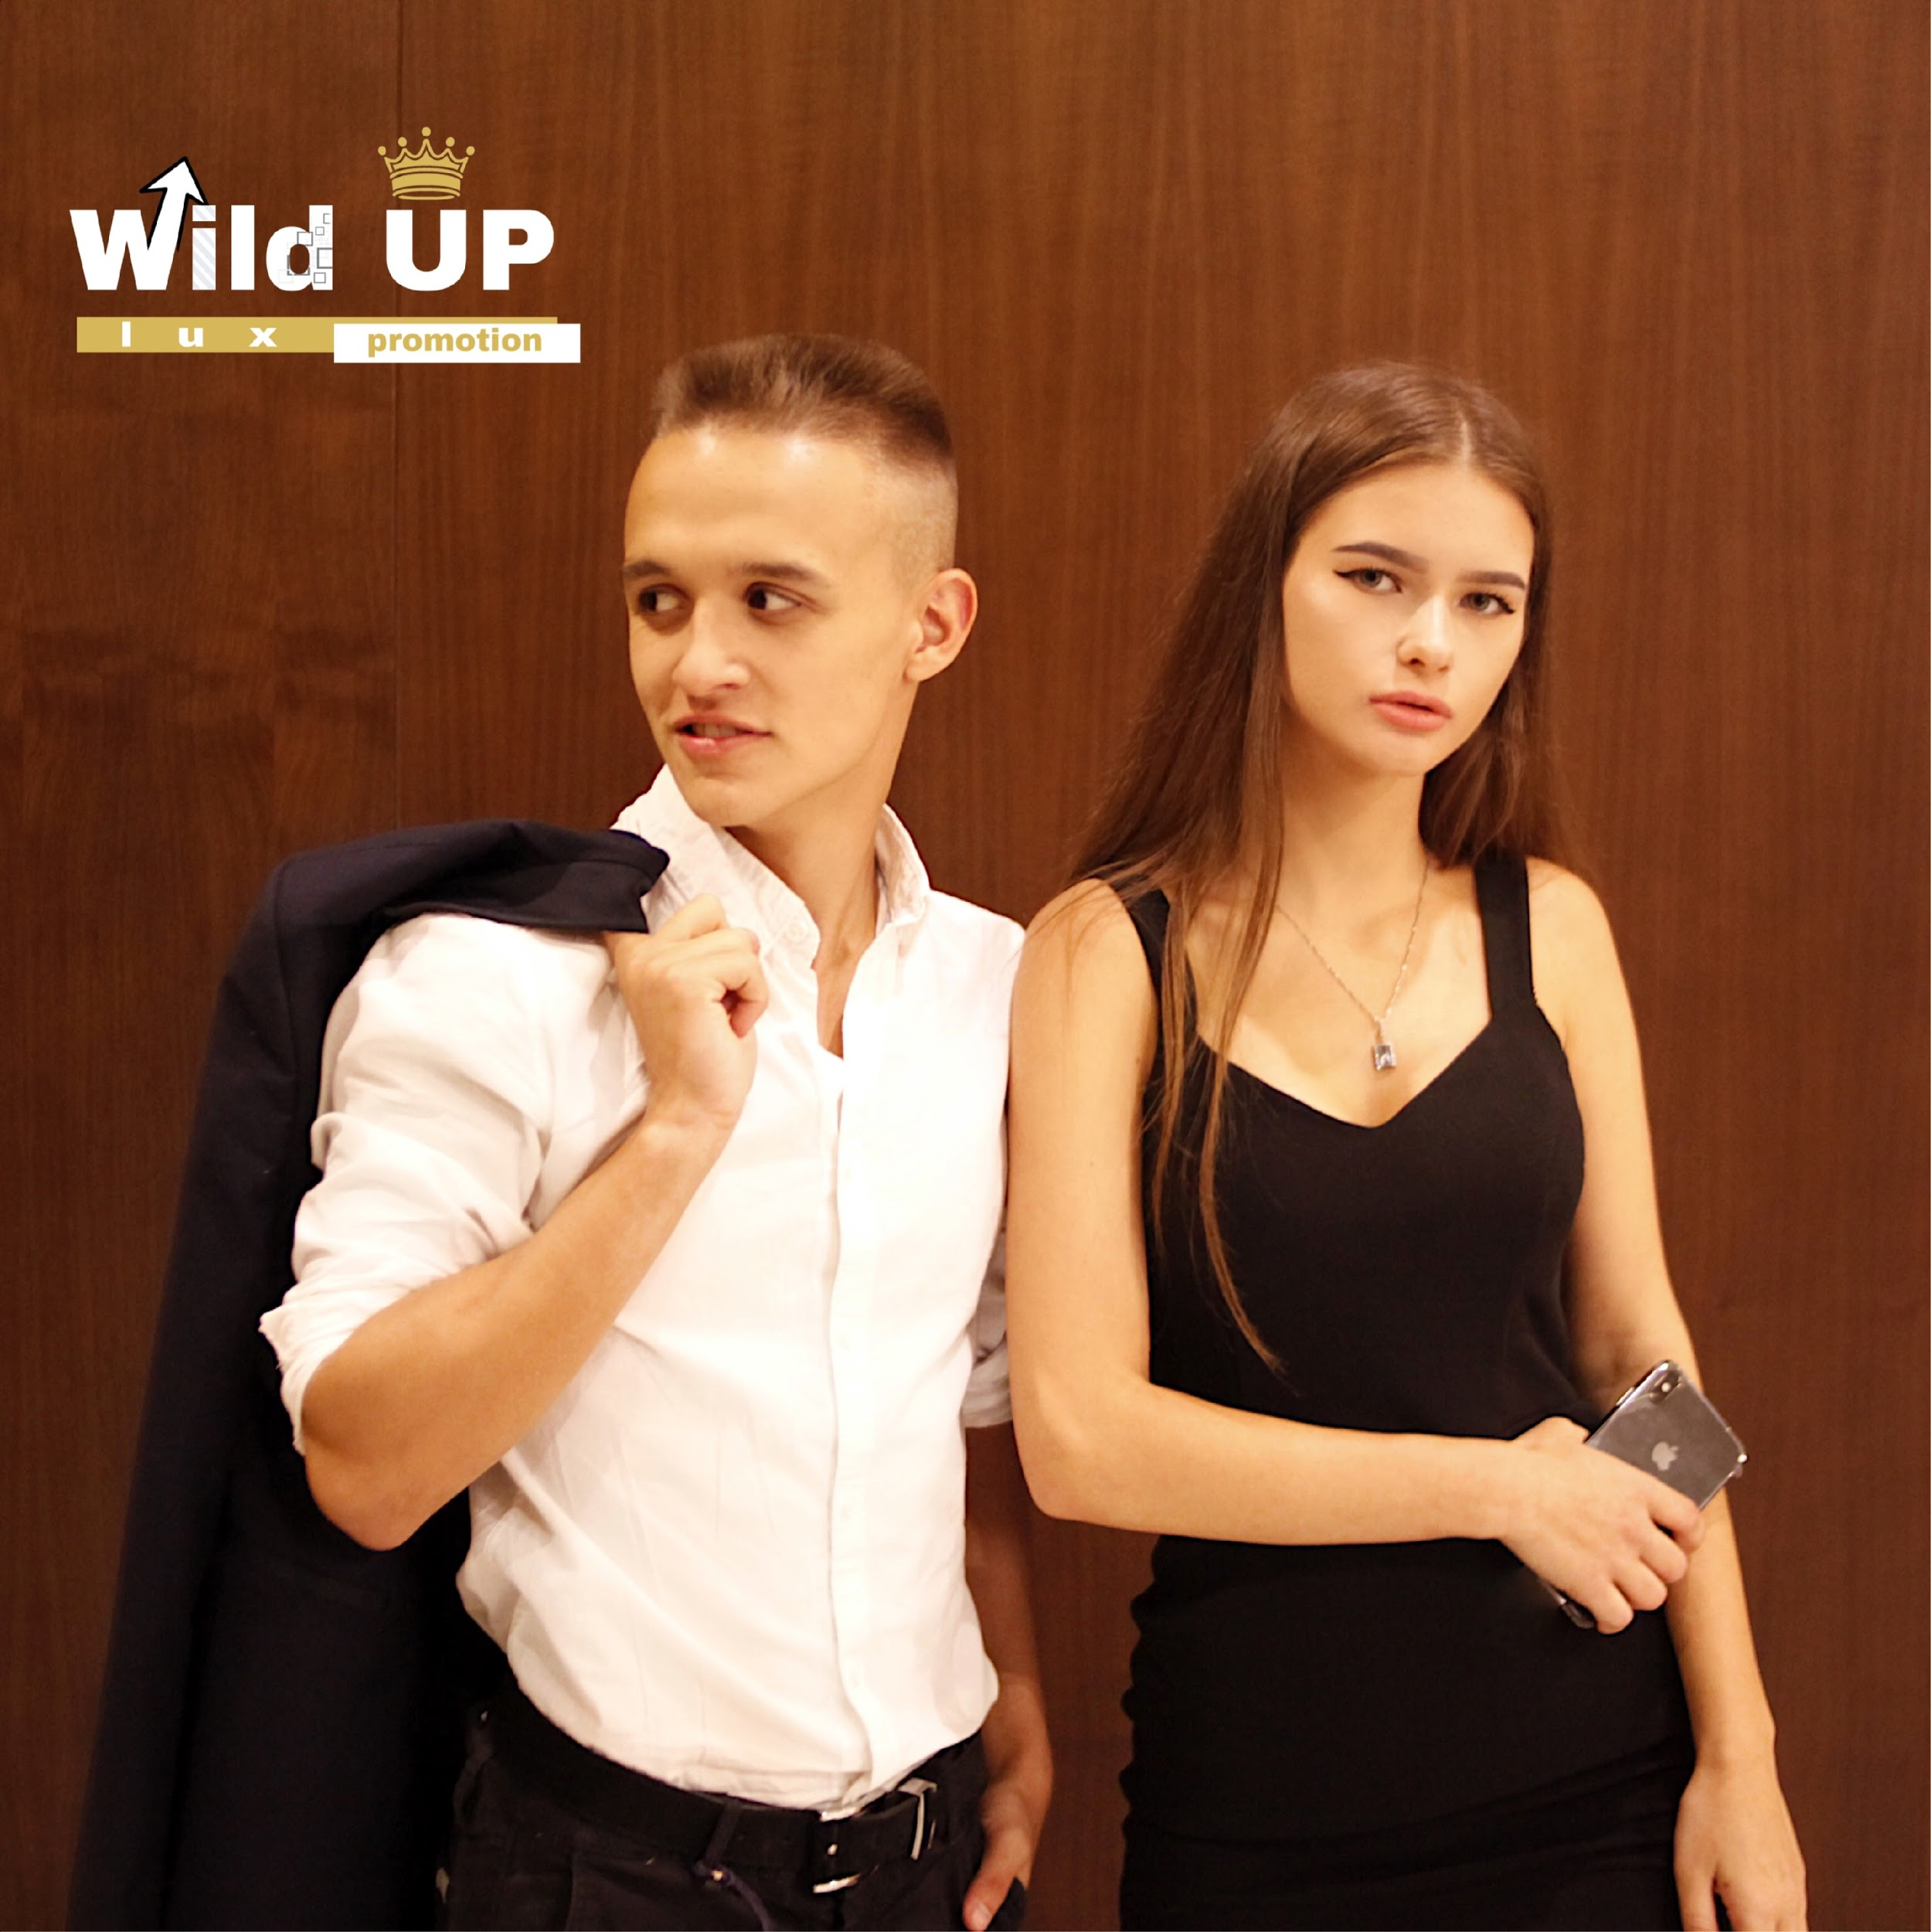
Желаете увеличить свои продажи и количество заинтересованной аудитории на вашем аккаунте? Обращайтесь к нам и мы принесем вам хороший результат.
Связаться можно:
instagram.com/alex.brizzi
vk.com/alex.brizzi
t.me/alexbrizzi
По телефону: +380990662977
Наш сайт: http://wildup.tilda.ws/

